Slide 1
ODABRANE BILJNE VRSTE TRADICIONALNE INDIJSKE MEDICINE S ADAPTOGENIM SVOJSTVIMA
SELECTED HERBS FROM TRADITIONAL INDIAN MEDICINE WITH ADAPTOGENIC PROPERTIES
Farmaceutsko-biokemijski fakultet
PSS Fitofarmacija s dijetoterapijom
Mentor prof. dr. sc. Marijana Zovko Končić
Mg spec fitofarmacije s dijetoterapijom Nebojša Rađenović
Ayurvedski praktičar, Glavini Detox Panchakarma centar
Zagreb, 3.10.2021.

Slide 2
ADAPTOGENI, Janoš Hans Selye 1946 GAS, Nominiran za Nobela, Panossian u časopisu ny acc of science anual 2017 49-64
Tvari ili biljke koje povećavaju rezistentnost naših stanica na stres, prirodne i ne toksične čak i u većim količinama.
U tradicionalnim medicinama i sistemima one biljke koje potiču homeostazu.
Asparagus racemosus - Shatavari
Ocimum tenuiflorum - Tulsi
Phyllanthus emblica - Amalaki
Tinospora cordifolia - Guduchi
Withania somnifera – Ashwagandha
Obrađeno je ukupno 76 studija koje su objavljene na PubMed-u
This paper selected and researched a total of 76 clinical studies of the selected adaptogenic plants within traditional Indian medicine.

Slide 3
Cilj istraživanja / Aim of this research
Pregled objavljenih studija o učinkovitosti, sigurnosti i sistematizacije uporabe biljaka iz ayurvedske medicine koje se svrstavaju u adaptogene
Review of published studies on the efficacy, safety, and systematization of the use of plants from Ayurvedic medicine that are classified as adaptogens
www.antiage.hr

Slide 4

Materijali i metode
Korištena je elektronička baza Pubmed i ključne riječi koje uključuju latinski, engleski i sanskritski naziv biljke
Korišteni su samo znanstveni radovi proizašli iz kliničkih studija
Odabrani su na temelju sažetaka i samo oni na engleskom jeziku
www.antiage.hr

Slide 5
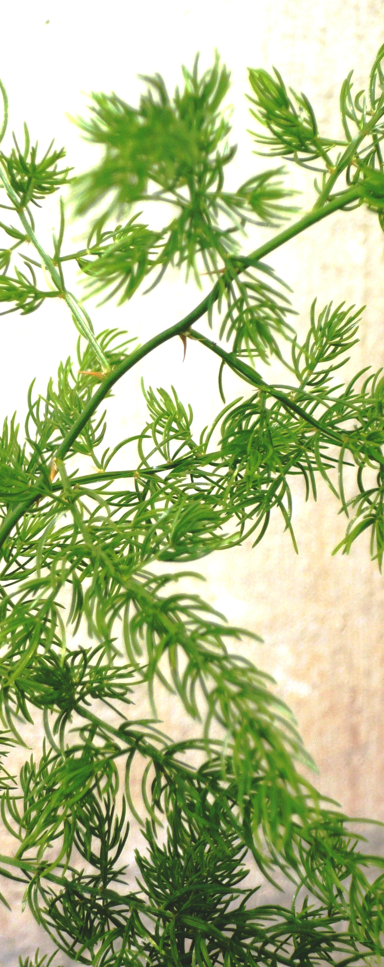
Asparagus racemosus
Asparagus racemous (sanskrtski, shatavari) biljna je vrsta čiji se korijen u tradicionalnoj indijskoj medicini koristi kao tonik za ženske reproduktivne organe, za uspostavljanje ravnoteže hormona i alkalizaciju organizma, jer se tvrdi da djeluje protuupalno. Medicinska, farmakološka svojstva A. racemosus povezuju se s prisustvom steroidnih saponina, poznatih i kao Shatavarin I – IV, koji su prisutni u korijenu biljke; imunomodulirajuća svojstva povezuju se s frukto-oligosaharidima i drugim polisaharidima. Tradicionalno se ova biljna vrsta koristi i kao galaktogen, adaptogen, antitusik, antidijaroik i općenito kao tonik organizma.
Ukupno 7 studija pronađeno na osnovu kriterija
Izdvojio bi studiju iz 1996. godine objavljenu u Ancient science of life. volume 15, str 162-165. koja sugerira da Shatavari može pozitivno djelovati na terapiju osoba s simptomima čira na dvanaistercu. Rezultati studije tvrde da su se smanjili ne samo simptomi, nego i razina kako klorovodične, tako i ukupne kiseline želuca koja se vratila u normalu nakon mjesec dana terapije s 20g Shatavari praha otopljenog u mlijeku.
www.antiage.hr
Ta fotografija korisnika Nepoznat autor: licenca CC BY-SA

Slide 6
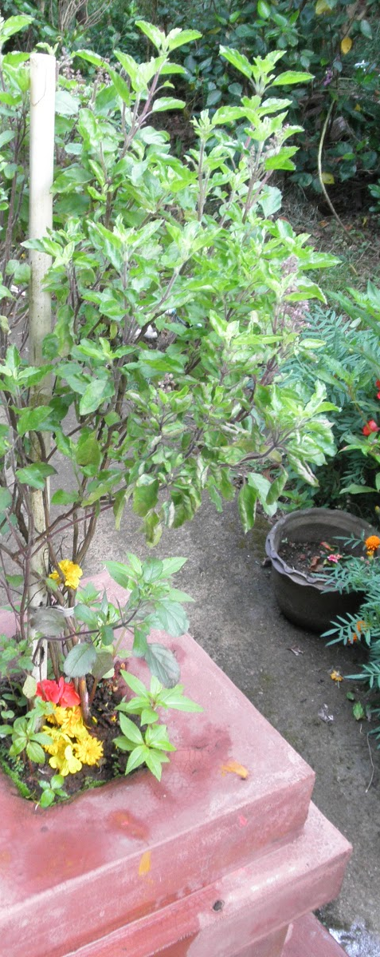
Ocimum tenoiflorum
Ocimum tenuiflorum (sanskrtski, tulsi) biljna je vrsta koja raste u obliku grma visine 30 – 60 cm, biljka je po okusu ljuta, gorka i grije. List se u tradicionalnoj indijskoj medicini najčešće se koristi u liječenju respiratornih problema, infekcija, prehlada, zatim protiv parazita i bakterija, u liječenju kožnih bolesti te općenito za jačanje organizma i imuniteta. Istraživanja pokazuju da su za djelovanje biljke odgovorni orientin, vicenin i eugenol koji djeluju kao antioksidansi. Novije studije pokazuju pozitivne rezultate u oporavku pacijenata nakon zračenja i kemoterapije
Ukupno 19 kliničkih studija je pronađeno od kojih je najviše njih bilo usmjereno na utvrđivanje njegovih antimikrobni agens, ali pokazao je učinkovitost u studijama na simptomima prouzrokovanih stresom i kod kongitivnih poremećaja. U studiji u časopisu Indian J. of physiology & pharmac, iz 2015. godine, volum 1, str 69-77 utvrđeno je Stenberg – Stroop testom da ekstrakt od 300mg dnevno može imati pozitivne učinke na kongitvne funkcije kod ljudi.
www.antiage.hr

Slide 7
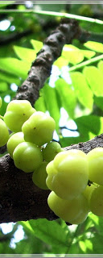
Phyllanthus emblica
Phyllanthus emblica (sanskrtski, amalaki) je drvo koje naraste od 8 do 18 m visine, sa sfernim kuglastim plodom, koji okusom i izgledom podsjeća na ogrozd. Okus ploda je predominantno kiseo, zatim gorak, trpak i hladi. Plod se u ayurvedi koristi za poboljšanje metabolizma, protiv upala i infekcija, u liječenju dijareje, hemoroida, povišenih masnoća u krvi, dijabetesa, visokog tlaka te kao podrška imunitetu i usporavanju starenja. Često se koristi kao poticatelj i učvršćivač kose. P. emblica je bogat izvor galne kiseline i mnogih drugih fitokemikalija poput flavonoida, trijeslovine i vitamina C čija koncentracija doseže skoro 500 mg / 100 mL (20). Novija istraživanja potvrđuju neke od ovih tvrdnji i demonstriraju da P. emblica ima antioksidativna, antidijabetička i protuupalna svojstva te da pomaže pri regeneraciji DNK-a
www.antiage.hr

Slide 8
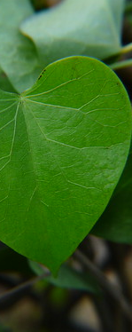
Tinospora cordifolia
Tinospora cordifolia (sanskrtski, guduchi) vrlo je cijenjena biljna vrsta u ayurvedskoj medicini. Najčešće se koristi u obliku vodenog ili alkoholnog ekstrakta kore, lišća i korijena. Okus joj je gorak, trpak, sladak, kiseo i grije. T. cordifolia je biljka penjačica, stanište joj je u tropskim uvjetima Azije i Afrike do 300 m nadmorske visine. Tradicionalno se primjenjuje u terapiji velikog broja oboljenja, poput dijabetesa, alkoholizma, spolnih bolesti, anemije, reumatoidnog artritisa, bolesti jetre, žutice, kancerogenih oboljenja, raka debelog crijeva te drugih bolesti. Znanstvena istraživanja potvrđuju da fitokemikalije ove biljne vrste, flavonoidi, alkaloidi, saponini i dr., imaju antiradikalne i antiproliferativne učinke. Tvrdi se da T. cordifolia ima ulogu u povećanju broja limfocita te da pokazuje obećavajuće rezultate u terapijama nekih malignih bolesti
www.antiage.hr

Slide 9
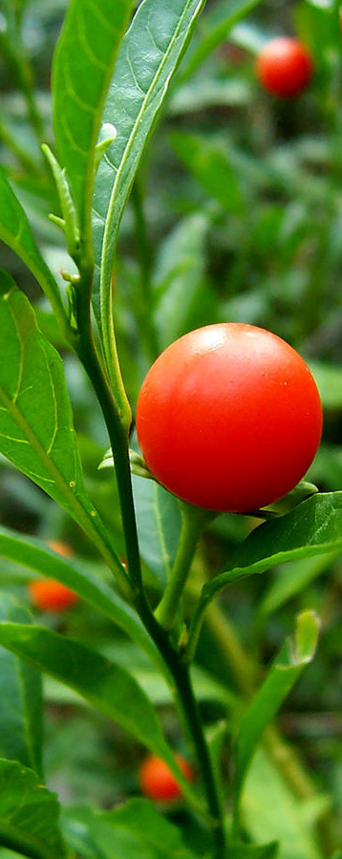
Withania somnifera
Withania somnifera (sanskrtski, ashwagandha) popularna je biljna vrsta tradicionalne indijske medicine. Po okusu je gorka, trpka, slatka i grije. Najčešće se koristi korijen u kojem se nalazi skupina steroidnih saponina poznatih pod nazivom vitanolidi, kojima se pripisuje većina bioloških značajki. Osim njih biljka sadrži i brojne druge saponine, alkaloide (izopeletierin, anferin) te druge biološki aktivne spojeve. Tradicionalno se korijen te biljne vrste koristi kao sredstvo za povećanje fizičke izdržljivosti. Primjenjuje se i u liječenju reumatoidnog artritisa, osteoartritisa, erektilne disfunkcije te kao nervni tonik i dr. U novije vrijeme koristi se za prevenciju, kao podrška u terapiji i u tretmanima mnogih bolesti povezanih sa stresom, a posebno ateroskleroze, preranog starenja, degenerativnih bolesti, artritisa, dijabetesa, hipertenzije i malignih bolesti
www.antiage.hr

Slide 10
Zaključak / Conclusion
Pregledom 76 kliničkih studija utvrđeno je da su odabrane biljne vrste pokazale učinkovitost i pozitivan utjecaj na organizam. Podržavaju obrambene mehanizme, povećavaju otpornost na stres i poboljšavaju fizičko i mentalno zdravlje, što djelomično opravdava njihovo svrstavanje u biljne adaptogene, međutim, potrebne su dodatne dobro dizajnirane kliničke studije sa standardiziranim biljnim pripravcima kako bi se detaljno ispitale njihova učinkovitost i sigurnost
A review of 76 clinical studies included in this paper revealed that the selected plant species showed the efficiency and a positive effect on the organism. They support defence mechanisms, increase resistance to stress and improve physical, and mental health. This partly justifies their classification as adaptogens, however, additional well designed clinical studies with standardised herbal preparations are needed to thoroughly examine their efficacy and safety.

